Slide 1
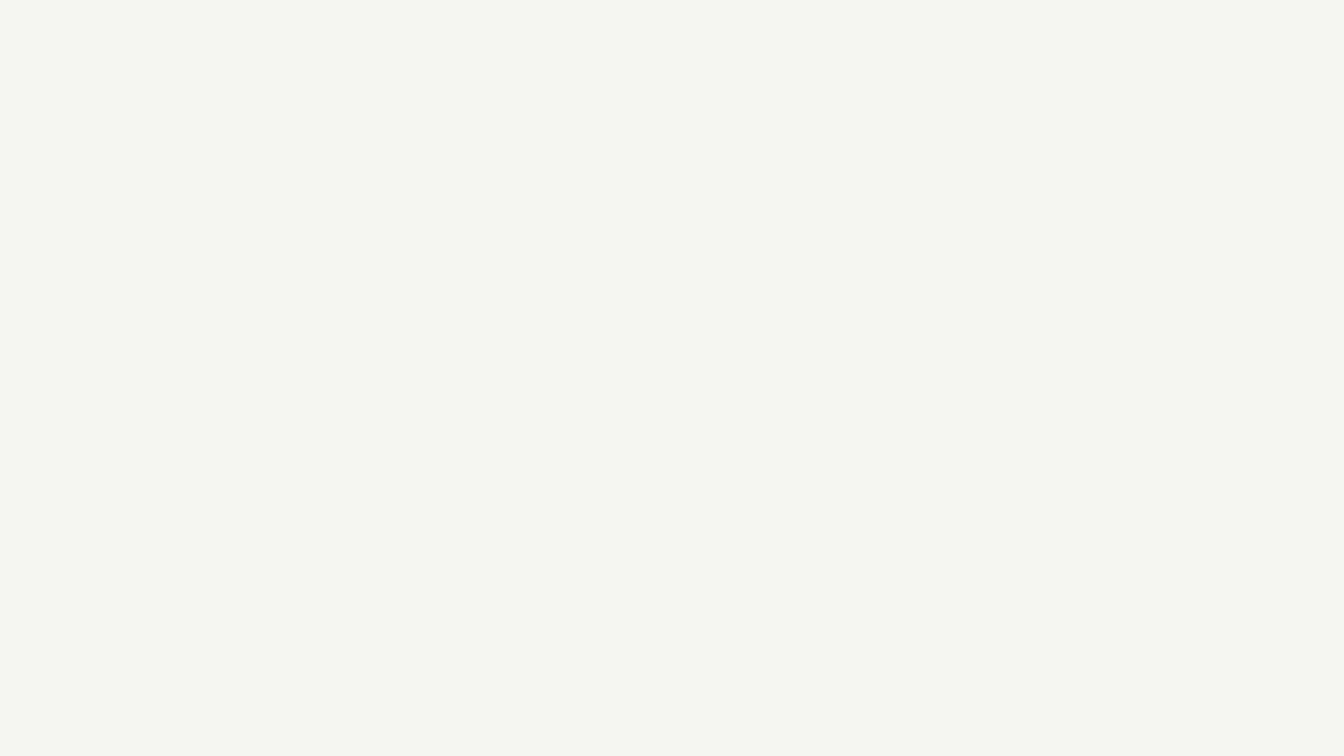
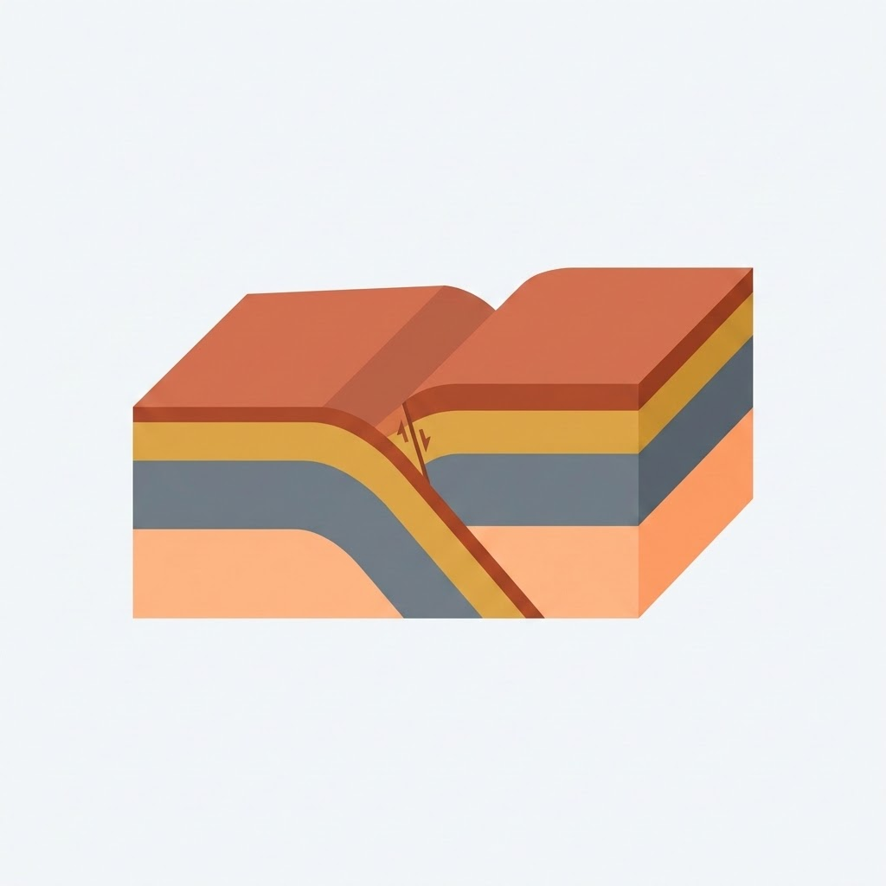
自然科學領域
地震來了！
地表的靜與動
國小四年級自然：地震與板塊的秘密

Slide 2
自然科學領域
古人怎麼看地震？各國的神奇傳說
台灣民間傳說
地底下的「地牛」翻身
相傳地底下住著一隻巨大的牛，當牠翻動身體時，地表就會產生劇烈搖晃。
中國神話
地底「大鰲魚」翻動
傳說地底深處有一隻長年背負大地的巨型鰲魚，只要牠不舒服翻動身體，大地就會震動。
印度傳說
大地由「大象」馱著
古印度人相信大地是由幾隻巨大無比的大象馱著，大象動一動頭或耳朵就會引起地震。
美洲印第安傳說
巨型「神龜」游動
當地原住民認為，大地坐落在一隻巨型神龜的背上，當神龜游動或調整姿勢時，便造成了地震。
希臘神話
海神「波賽頓」生氣
古希臘人認為海神生氣時，會用手中的三叉戟大力敲擊地面，讓整座陸地猛烈搖晃。
科學視角 💡
全球性的自然現象
科學家證實地底沒有這些動物，但古人很早就敏銳地發現：地震是板塊運動產生的全球性自然現象！

Slide 3
自然科學領域
地球表面大拼圖：什麼是「板塊」？
01
地表大拼圖
如果把海水抽乾，地球表面其實不是完整的一整塊，而是像拼圖一樣，由大大小小形狀不同的岩石板塊組合而成。
02
地底軟流圈
板塊下方是高溫滾燙、黏稠且會緩慢流動的液體岩漿區域，科學家稱它為「軟流圈」。
03
漂浮慢速跑
板塊就像漂浮在熱湯上的餅乾，每年以「數公分」（大約就像手指甲生長的速度）極緩慢地漂移運動。
💡 生活小思考
算算看：你的指甲一年長多長？板塊每年也是以這樣的速度在慢慢旅行喔！

Slide 4
自然科學領域
板塊怎麼動？推擠、分開與錯動
互相擠壓（推擠）
板塊正面迎頭相撞，地殼受擠壓推起，形成高山與島嶼，是能量劇烈累積的區域。
分道揚鑣（分離）
板塊彼此慢慢往兩側拉開，地表產生裂谷或擴張，地底岩漿湧出冷卻。
擦身而過（錯動）
板塊沿著交界面水平方向互相摩擦滑動，彼此卡住後容易突然錯動。
💡 能量累積與地震誕生
板塊在推擠與擴張的過程中，交界處會持續受到擠壓，累積龐大的能量，是最容易發生地震的敏感地帶。
當地底岩層再也承受不住巨大壓力而「突然斷裂」時，
能量便以「地震波」的形式瞬間向外傳播，引發地面的劇烈晃動！

Slide 5
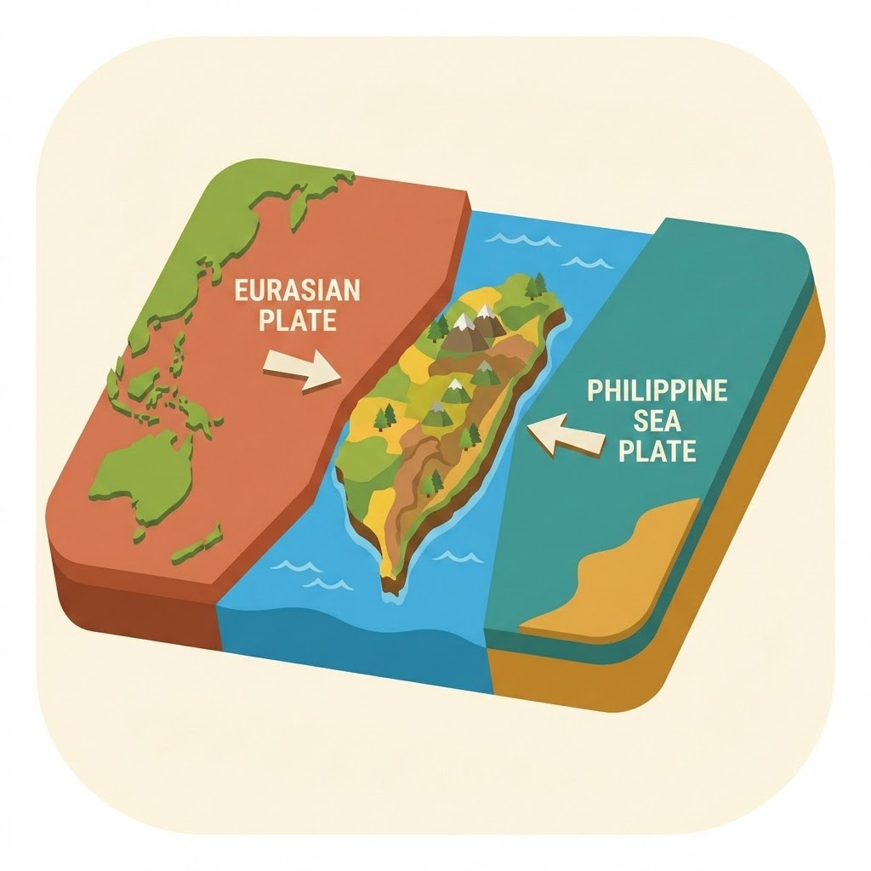
自然科學領域
為什麼台灣地震這麼多？板塊推擠出的島嶼
1板塊交界：台灣位於「歐亞大陸板塊」與「菲律賓海板塊」的交界推擠處。
2擠壓隆起：台灣島是兩大板塊大力推擠下，地層擠壓隆起浮出海面的年輕島嶼。
3持續長高：兩大板塊至今仍持續相互推擠，台灣島上的山脈每天都還在慢慢「長高」！
數據焦點 📊
約 1/20 有感
台灣平均每年發生上千次地震，僅約 5% 為有感地震，其餘皆為無感地震。
有感地震 (1)無感 (19)

Slide 6
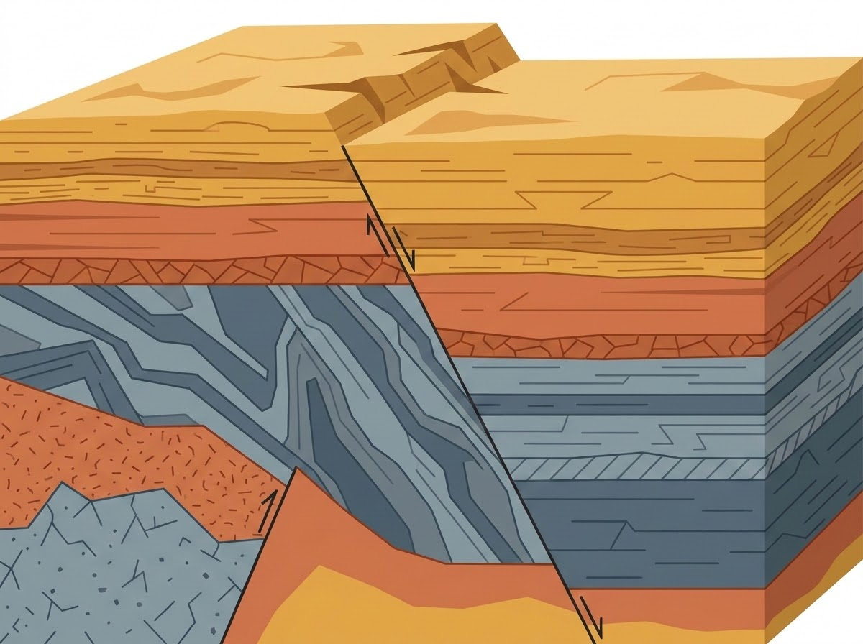

自然科學領域
認識地底關鍵字：斷層、震源與震央
01 斷層Fault
岩層受力破裂並發生相對移動的裂縫。
💡 台灣目前已知的活動斷層共有 33 條。
震央 (地表)
⚡ 斷層面
02 震源Hypocenter / Focus
地底下岩石開始破裂、釋放地震巨大能量的起始發源處。
震源 (地底)
03 震央Epicenter
由地底下的「震源」垂直向上投影對應到地表的位置。
地底至地表的立體空間關係
「震源」是地底岩層釋放能量的起點，其正上方的地表位置即為「震央」。斷層則是變動產生的裂縫。

Slide 7

自然科學領域
地震波賽跑：P波與S波誰跑得快？
boltP波（初波）
🏃‍♂️ 速度最快 (第一名)
就像短跑名將，跑在最前面第一個到達觀測站！
不過牠的力氣小、只會產生輕微的震動，破壞力比較弱。
vibrationS波（次波）
💥 威力強大 (第二名)
速度稍微慢一點，隨後才跟著到達。
但是牠會帶來劇烈的上下與左右搖晃，是造成破壞的主角！
campaign💡 國家級警報的超能力：跟破壞性 S波 賽跑！
當地震發生時，氣象署觀測站會第一時間搶先捕捉到跑得最快的 P波。
在威力強大的 S波 還沒搖到你家之前，電腦系統會立刻「發送手機警報」，幫大家搶下幾秒到幾十秒的黃金避難時間！

Slide 8
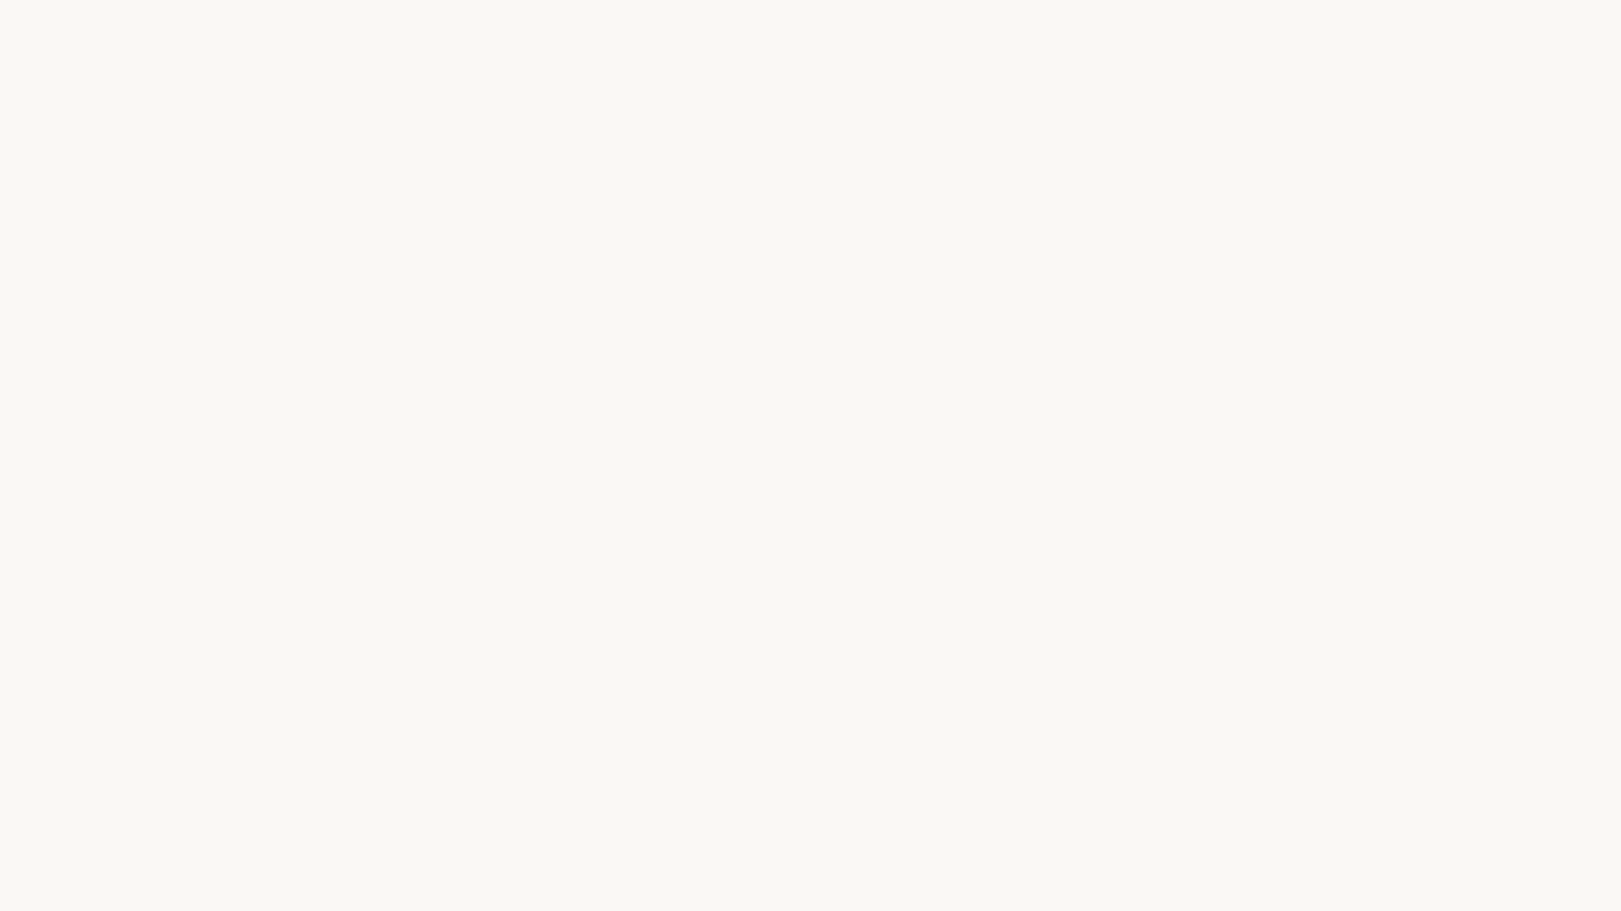


自然科學領域
觀念大澄清！地震規模 vs. 地震震度
地震規模 (Magnitude)
● 定義：地震釋放的「總能量」
💡 燈泡比喻：【瓦數 (W)】
一顆 100 瓦的燈泡，不論你距離它多遠，它的能量瓦數永遠都是固定的 100 瓦！
⚠️ 重要關鍵：
全天下只有一個數值，後面【絕對不可加「級」】喔！
地震震度 (Intensity)
● 定義：各地的「搖晃/破壞程度」
💡 燈泡比喻：【明暗亮度】
距離燈泡越近，感覺越亮；距離越遠，感覺越暗。各地方的震度都不一樣！
⚠️ 重要關鍵：
不同的地方有不同的數值，【必須加上「級」】（0~7級）！
近：5 級強
(超有感搖晃)
遠：1 級
(幾乎沒感覺)
固定 100W
就像固定瓦數
全台只有一個數值
就像燈光強弱
各地震度都不同！
💡 易混淆避坑指南
❌ 錯誤說法：
「昨天發生了芮氏規模 6.0 級 的地震！」
⭕ 完美說法：
「發生了芮氏規模 6.0 的地震，最大震度 4 級！」

Slide 9
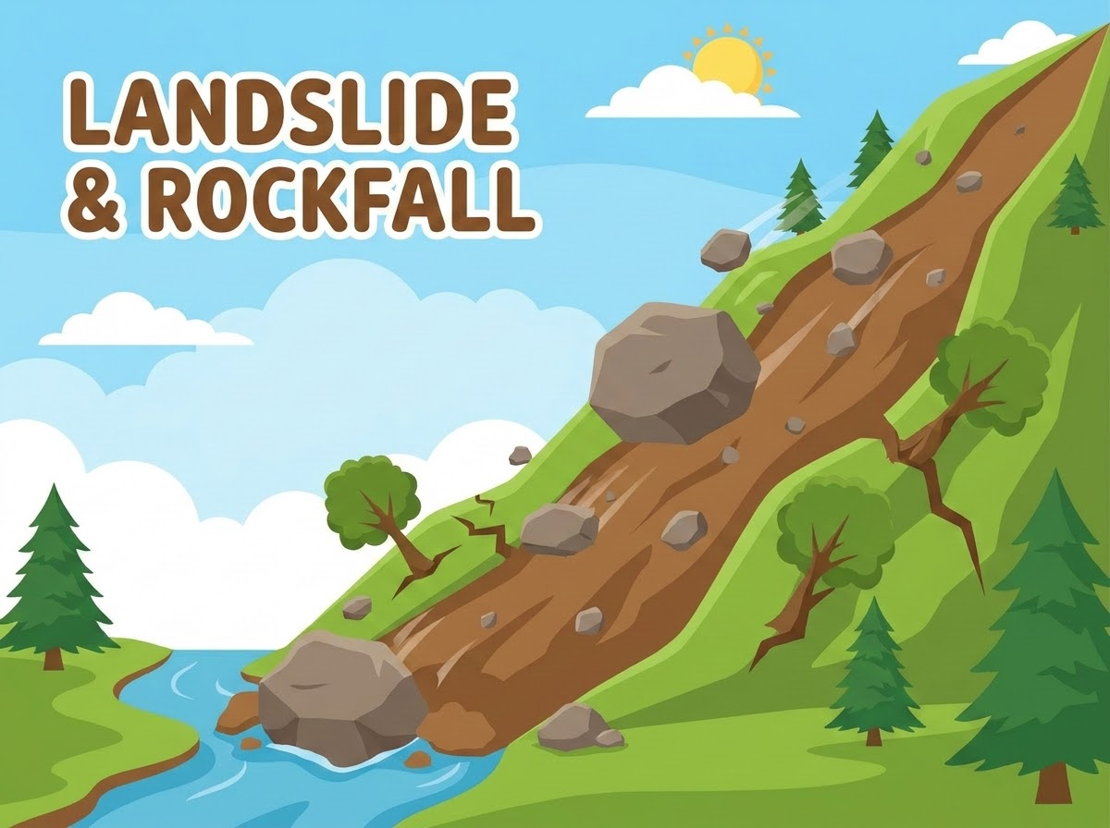
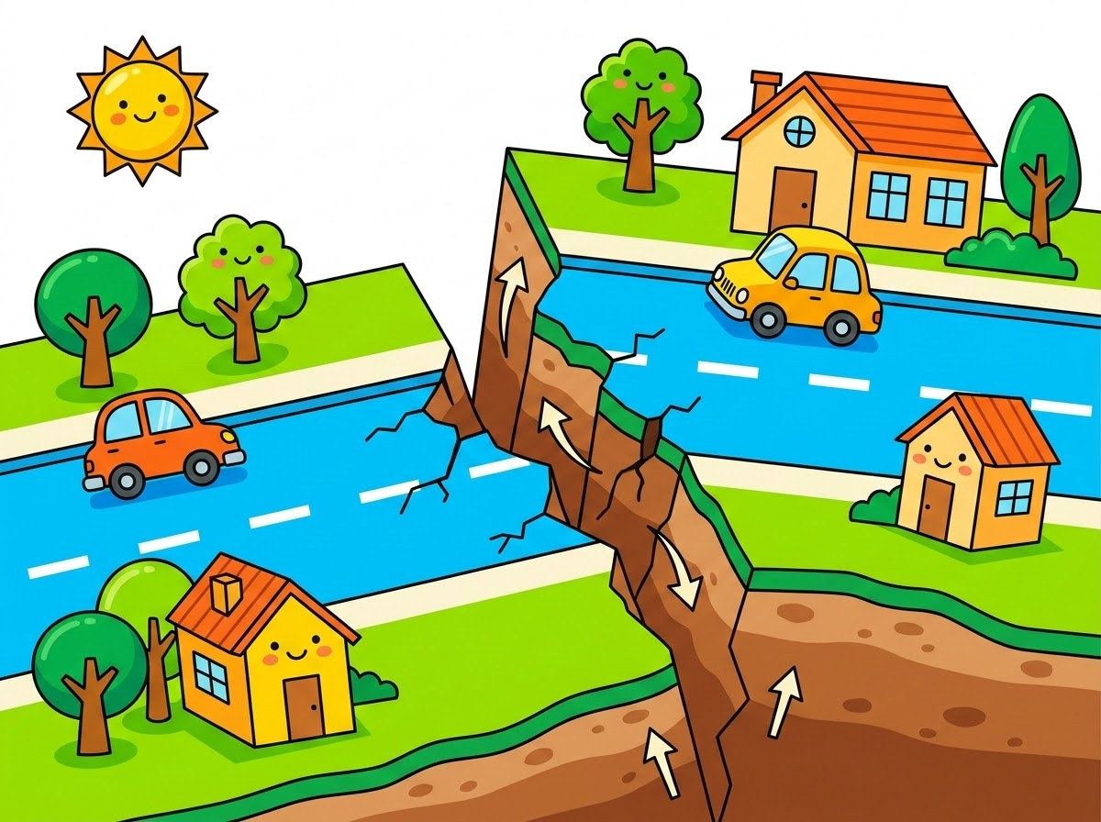
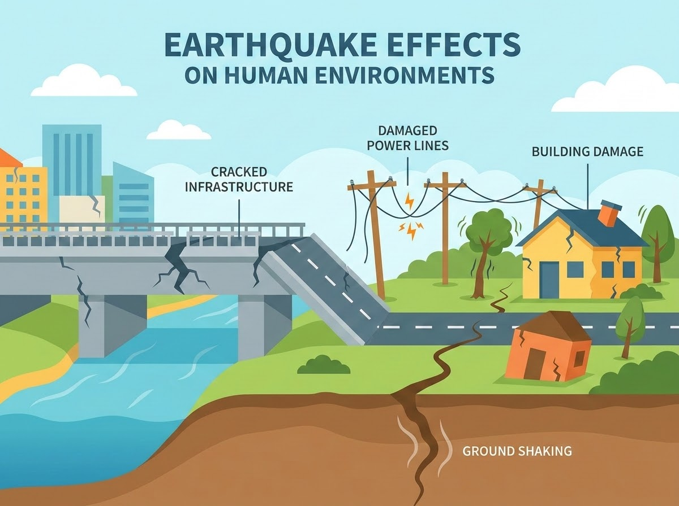
自然科學領域
地表的「動」：地震給地表帶來的改變
💡 平常看似靜止的大地，在地震發生時，會在短短幾十秒內產生劇烈的「動態變化」！
01山坡滑落與山崩
劇烈搖晃導致山區土石鬆動，引發可怕的山崩與落石，在一瞬間改變了整座山坡原本的地貌與安全。
02地表隆起與龜裂
板塊推擠的巨大力量會撐破地表，使道路和農田裂開，甚至整塊土地向上隆起，形成明顯的高低落差。
03環境與生活影響
地震也會震碎房屋、震斷橋梁與道路、扯斷民生管線，深深地影響並改變了大家原本熟悉的生活環境。

Slide 10
自然科學領域
防災小英雄
保命三步驟與課堂總複習
課堂快問快答大挑戰 💡
Q1
板塊漂浮在地球哪一層？
➜ 軟流圈 (滾燙黏稠液體區)
1
趴下 (Drop)
放低重心、保護自己
Q2
台灣島位在哪兩個板塊交界？
➜ 歐亞板塊與菲律賓海板塊
掩護 (Cover)
躲進堅固桌下，保護好頭部與頸部
Q3
跑得最快先抵達的地震波是？
➜ P波 (氣象署警報秘密)
2
Q4
一場地震會有幾個地震規模？
➜ 只有 1 個 (描述釋放總能量)
3
穩住 (Hold on)
緊抓桌腳，隨晃動移動直到停止
地震會在瞬間給地表帶來哪些變化？
➜ 山崩、土石流、地表隆起與龜裂
Q5

